Slide 2
Giới thiệu về trường ĐHBKHN

Slide 3

Giới thiệu ĐHBK HN
TỔNG QUAN. THÀNH TÍCH. GIẢNG VIÊN.
CTĐT. HỌC BỔNG. CƠ HỘI NGHỀ NGHIỆP.

Slide 4
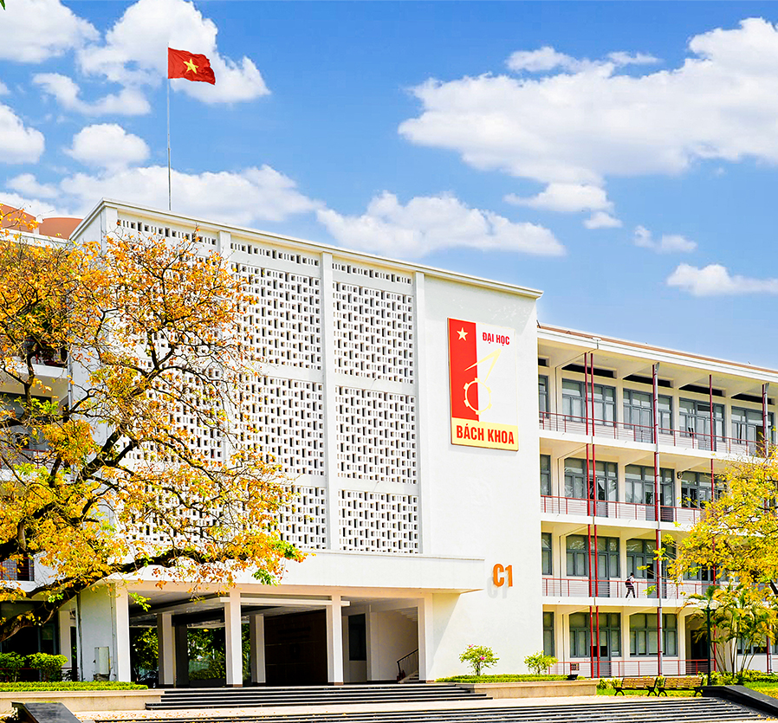
TỔNG QUAN
TRƯỜNG ĐẠI HỌC BÁCH KHOA HÀ NỘI được thành lập năm 1956, là trường đại học kỹ thuật đầu tiên của Việt Nam. Trải qua 60 năm xây dựng và phát triển. Trường luôn giữ vững vị trí tiên phong trong đào tạo chất lượng cao, nghiên cứu khoa học và chuyển giao công cộng, đóng góp quan trọng cho sự nghiệp xây dựng và bảo vệ đất nước.
Trường hiện có gần 2.000 cán bộ, giảng viên với 20 khoa, viện đào tạo, 14 trung tâm và viện nghiên cứu, 33 ngành trình độ cử nhân, kỹ sư, thạc sĩ và tiến sĩ.
Hàng năm, Trường truyển sinh với số lượng ~ 6.000 sinh viên. Quy mô đào tạo hiện nay bao gồm 27.000 sinh viên đại học chính quy, gần 3.000 học viên cao học và hơn 600 nghiên cứu sinh.

Slide 5
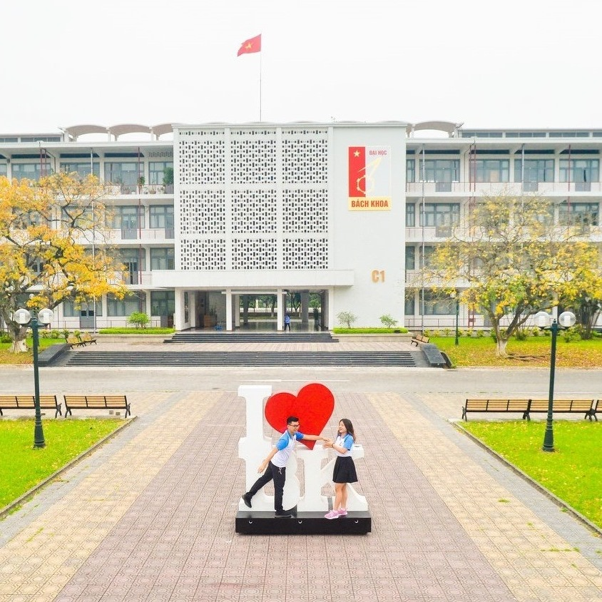
TỔNG QUAN
Sứ mệnh của ĐHBK Hà Nội là phát triển con người, đào tạo nhân lực chất lượng cao, nghiên cứu khoa học, sáng tạo công nghệ và chuyển giao tri thức, phục vụ xã hội và đất nước.
Tầm nhìn của ĐHBK Hà Nội là trở thành một đại học nghiên cứu hàng đầu khu vực với nòng cốt là kỹ thuật và công nghệ, tác động quan trọng vào phát triển nền kinh tế tri thức và gìn giữ an ninh, hòa bình cho đất nước, tiên phong trong công nghệ giáo dục Việt Nam
Giá trị cốt lõi của ĐHBK Hà Nội:
Chất lượng hiệu quả
Tận tụy – Cống hiến
Chính trực – Tôn trọng
Tài năng cá nhân – Trí tuệ tập thể
Kế thừa – Sáng tạo

Slide 6
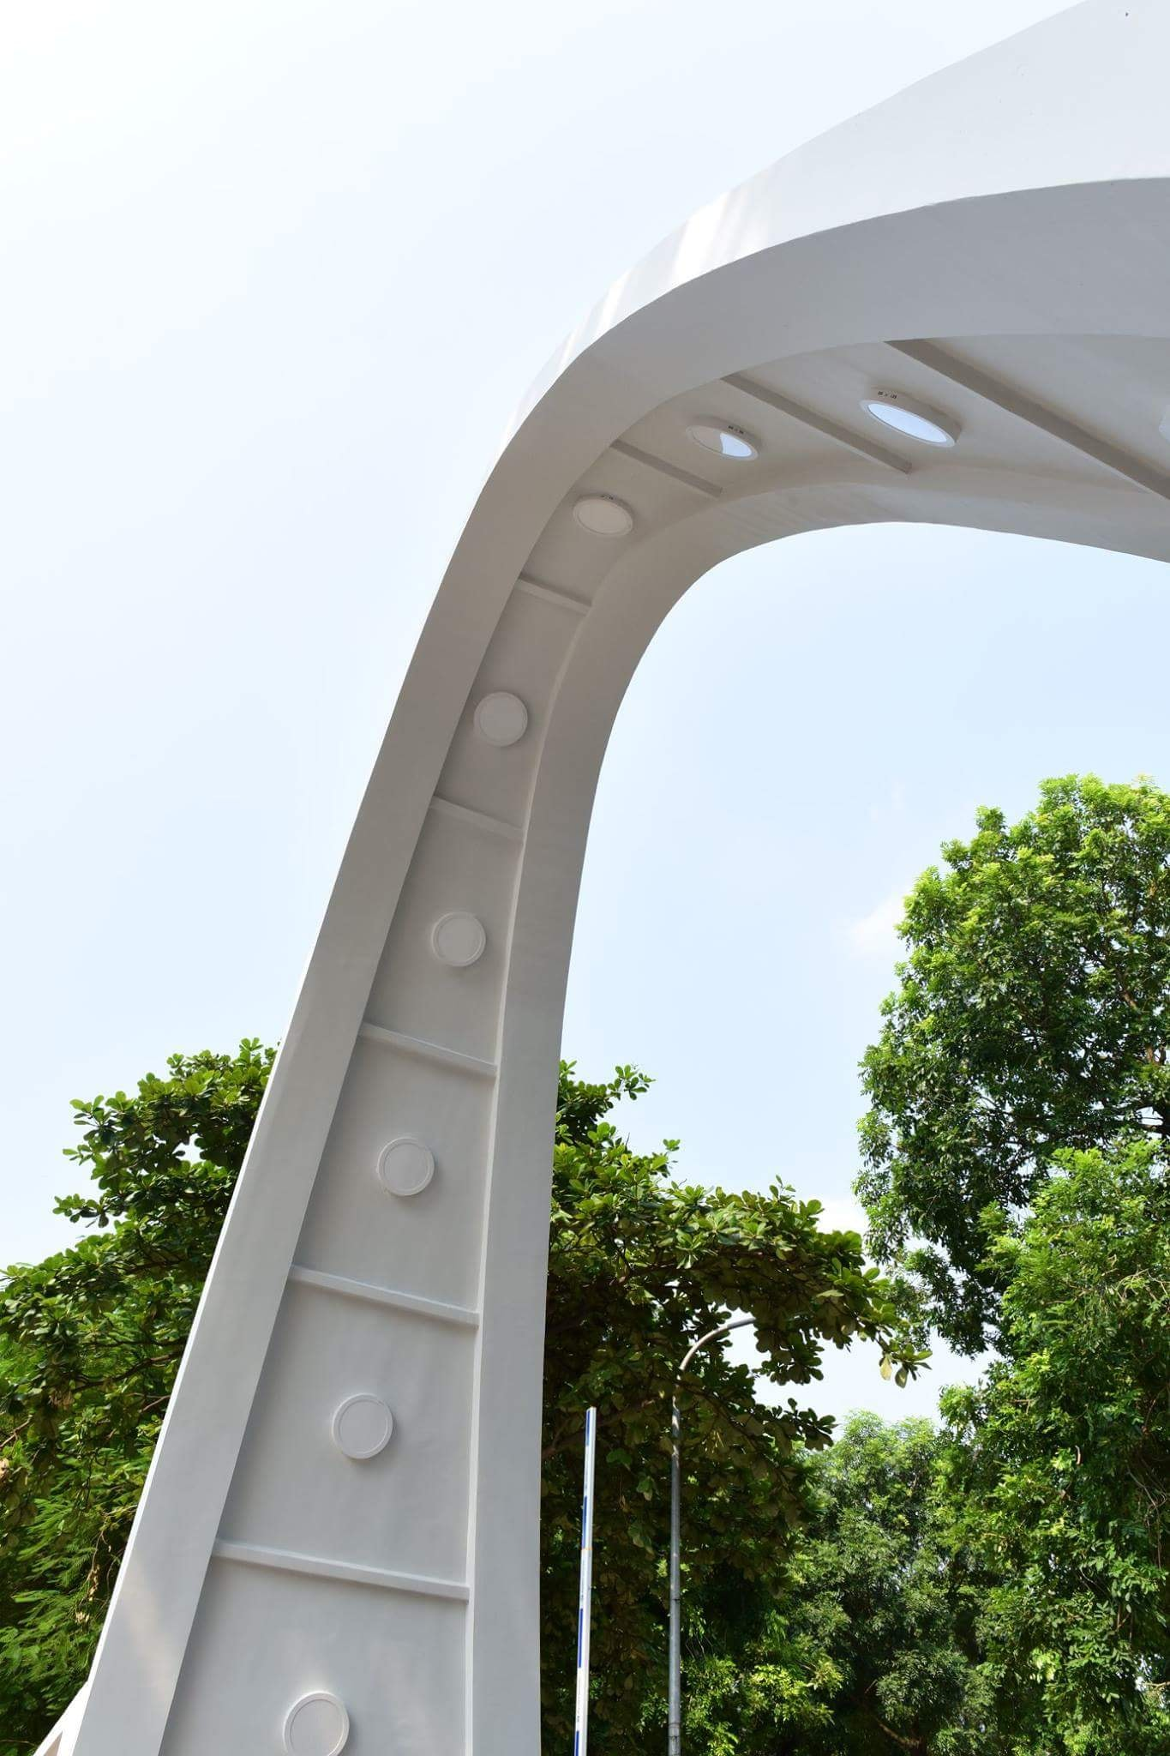







THÀNH TÍCH
DANH HIỆU VÀ PHẦN THƯỞNG CAO QUÝ
Anh hùng lao động thời kì đổi mới (2000) | Anh hùng lực lượng vũ trang nhân dân (2006)
Huân chương Hồ Chí Minh (2001, 2016) | 02 Giải thưởng Hồ Chí Minh về khoa học công nghệ
ĐHBK HÀ NỘI TRONG CÁC BẢNG XẾP HẠNG QUỐC TẾ
 | Đứng SỐ 1 các trường đại học và viện nghiên cứu của Việt Nam trong bảng xếp hạng SCImago các năm: 2012, 2013, 2014, 2016
 | Đứng SỐ 1 các trường đại học ở Việt Nam theo xếp hạng của tổ chức URAP năm 2013 – 2014
 | Đứng SỐ 2 các trường đại học Việt Nam theo bảng xếp hạng Webometrics năm 2016 – 2017

Slide 7
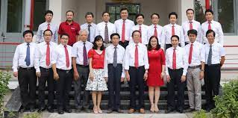
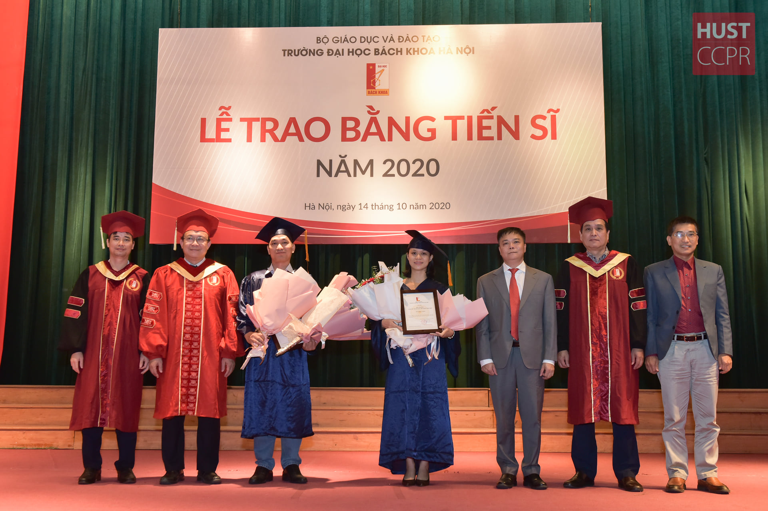
ĐỘI NGŨ GIẢNG VIÊN TRÌNH ĐỘ CAO
Là đại học định hướng nghiên cứu, Trường có đội ngũ 1200 giảng viên trình độ chuyên môn cao, giàu kinh nghiệm, tâm huyết với nghề. Phần lớn giảng viên của Trường được đào tạo từ các trường đại học danh tiếng trên thế giới, trong đó hơn 60% giảng viên có trình độ tiến sĩ trở lên (đạt tỷ lệ cao nhất trong các cơ sở đào tạo tại Việt Nam); tỷ lệ quy đổi sinh viên chính quy/giảng viên cơ hữu chỉ là 15.4/1 (thấp hơn nhiều so với quy định của Bộ Giáo dục và Đào tạo).
244 | Giáo sư, Phó giáo sư
740 | Tiến sĩ
15.4/1 | Tỷ lệ quy đổi sinh viên chính quy/giảng viên

Slide 8
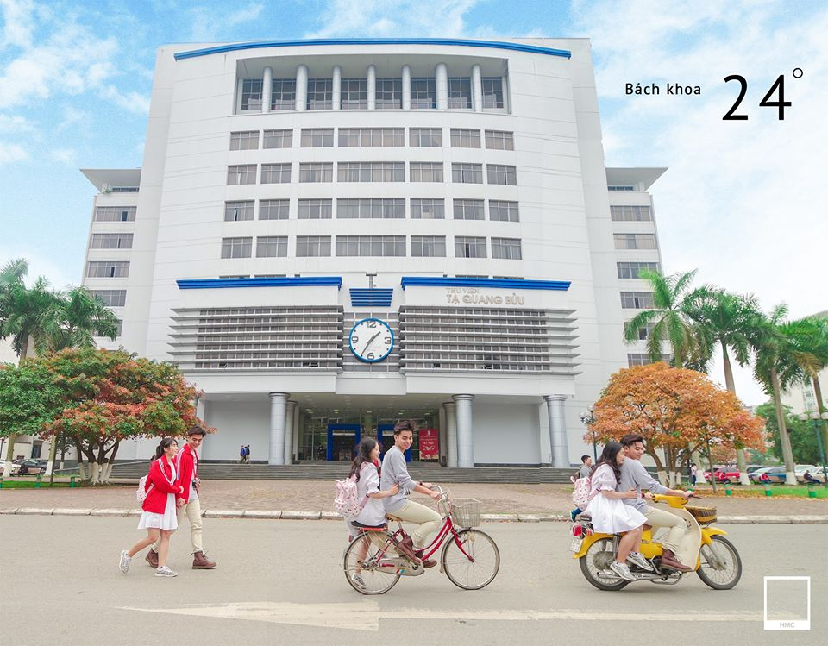
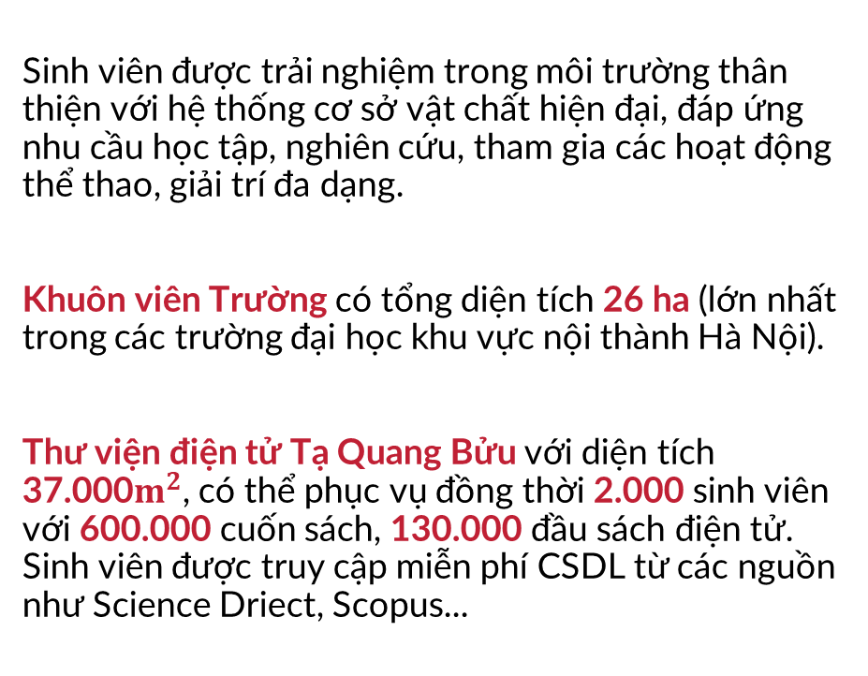
CƠ SỞ VẬT CHẤT HIỆN ĐẠI
Sinh viên được trải nghiệm trong môi trường thân thiện với hệ thống cơ sở vật chất hiện đại, đáp ứng nhu cầu học tập, nghiên cứu, tham gia các hoạt động thể thao, giải trí đa dạng.
Khuôn viên Trường có tổng diện tích 26 ha (lớn nhất trong các trường đại học khu vực nội thành Hà Nội).
Thư viện điện tử Tạ Quang Bửu với diện tích 37.000$m^{2}$, có thể phục vụ đồng thời 2.000 sinh viên với 600.000 cuốn sách, 130.000 đầu sách điện tử. Sinh viên được truy cập miễn phí CSDL từ các nguồn như Science Driect, Scopus...

Slide 9
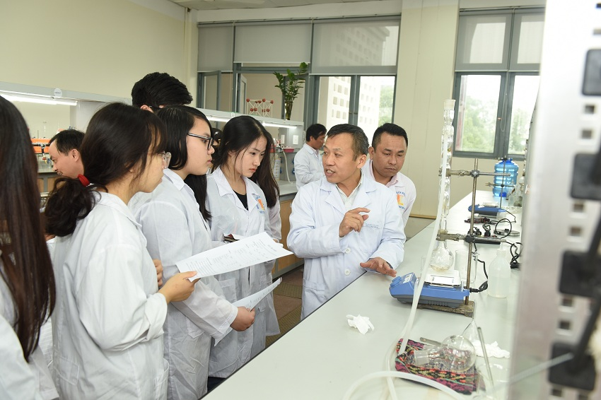
CƠ SỞ VẬT CHẤT HIỆN ĐẠI
Hệ thống 400 phòng học và phòng thí nghiệm, trong đó có 12 phòng thí nghiệm trọng điểm và đầu tư tập trung, phục vụ hiệu quả công tác đào tạo và nghiên cứu.
Toàn bộ giảng đường được trang bị đầy đủ điều hòa và thiết bị giảng dạy cùng với hệ thống wifi miễn phí trong khuôn viên Trường.
Trung tâm Ký túc xá khang trang đáp ứng nhu cầu lưu trú của gần 4.500 sinh viên.

Slide 10
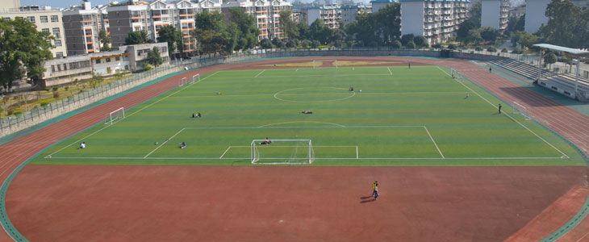
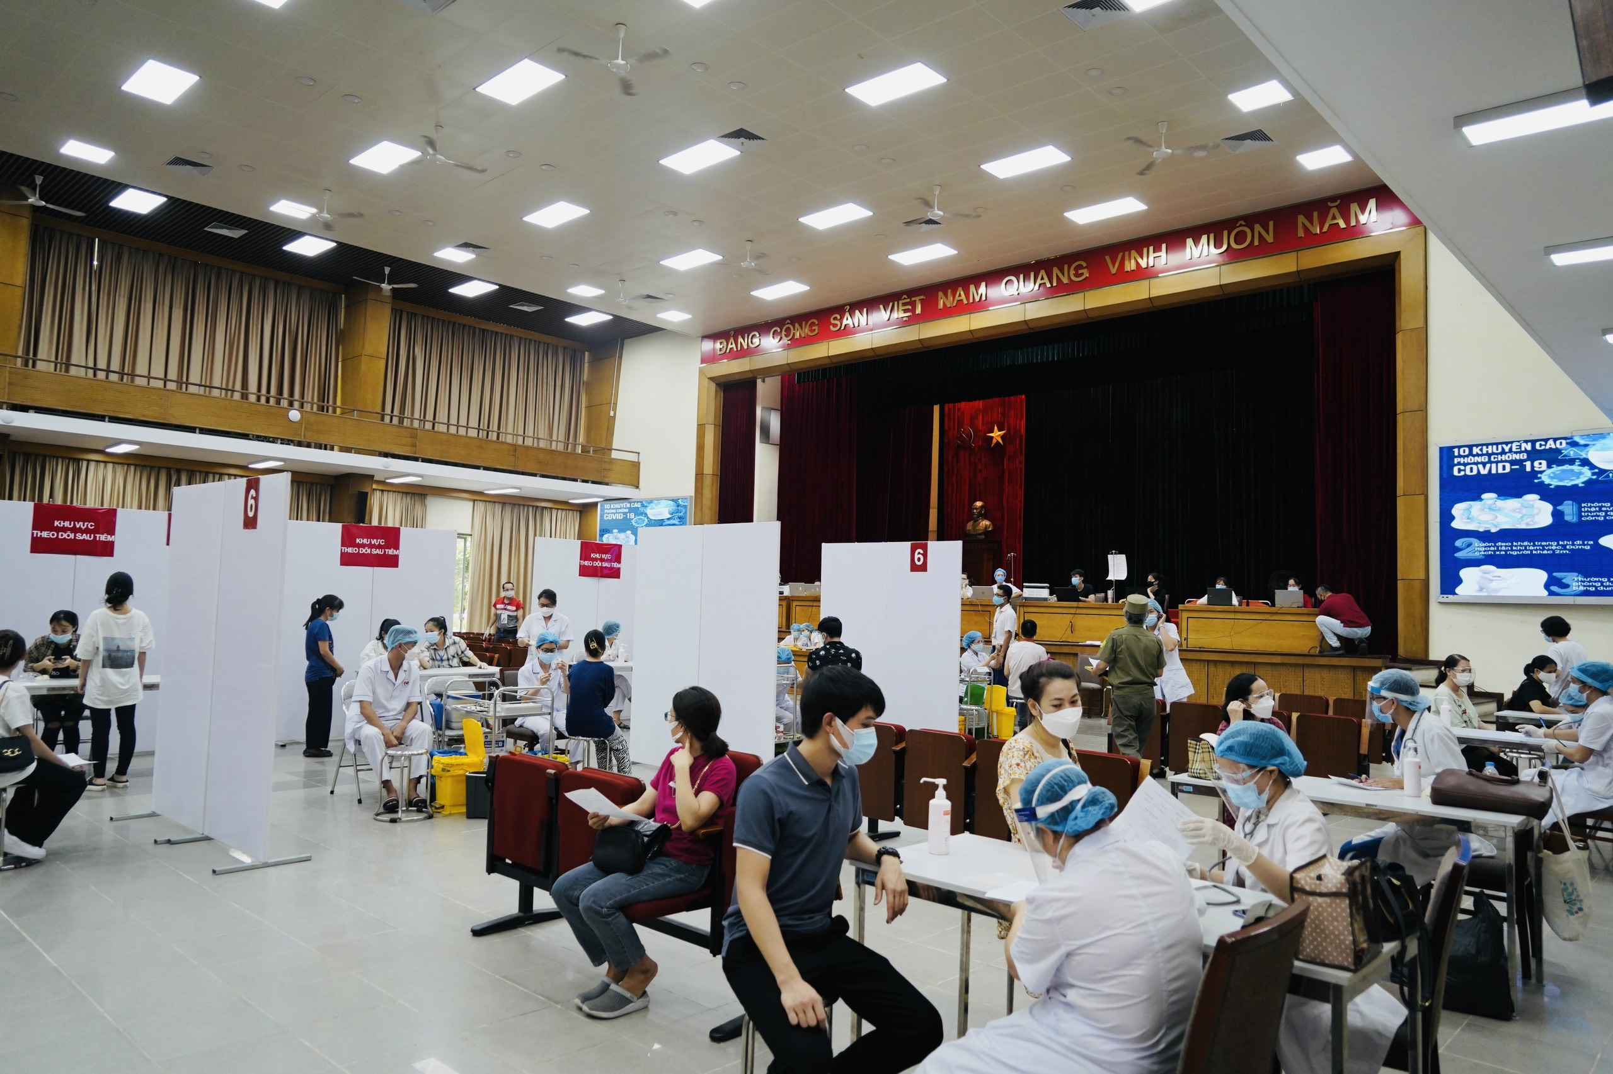
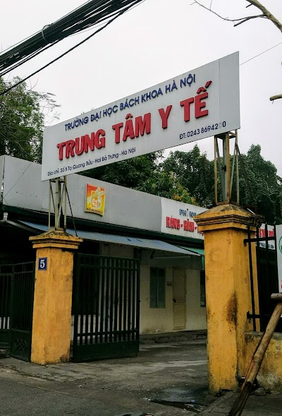
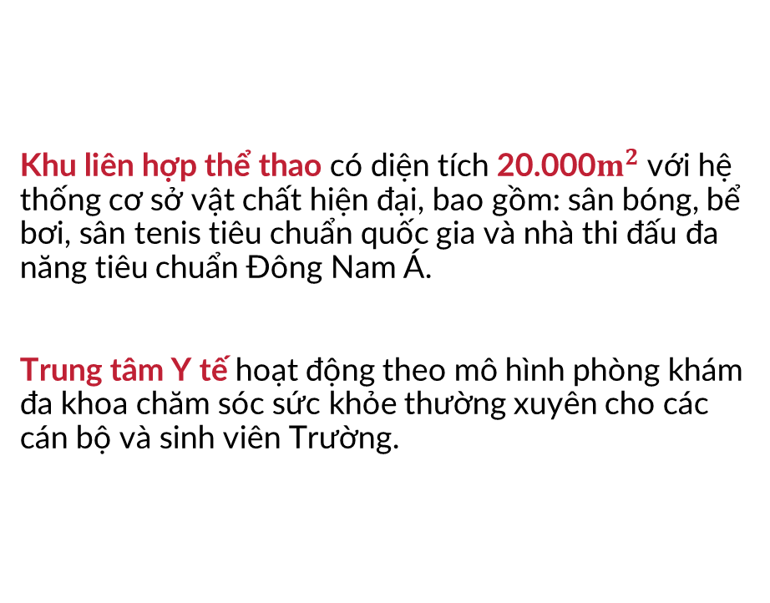
CƠ SỞ VẬT CHẤT HIỆN ĐẠI
Khu liên hợp thể thao có diện tích 20.000$m^{2}$ với hệ thống cơ sở vật chất hiện đại, bao gồm: sân bóng, bể bơi, sân tenis tiêu chuẩn quốc gia và nhà thi đấu đa năng tiêu chuẩn Đông Nam Á.
Trung tâm Y tế hoạt động theo mô hình phòng khám đa khoa chăm sóc sức khỏe thường xuyên cho các cán bộ và sinh viên Trường.

Slide 11
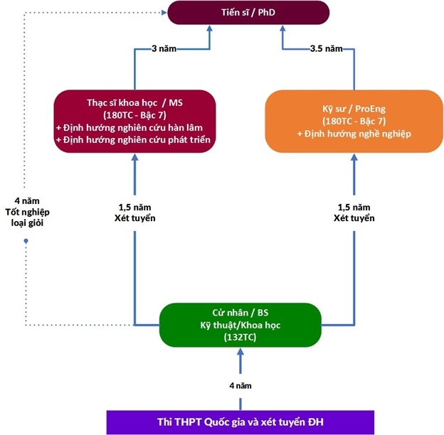
MÔ HÌNH VÀ CHƯƠNG TRÌNH ĐÀO TẠO
Sinh viên ĐHBK Hà Nội có nhiều lựa chọn đa dạng về ngành học và con đường nghề nghiệp tùy thuộc vào nguyện vọng, năng lực và định hướng cá nhân. Mô hình đào tạo của Trường được đổi mới theo hướngl inh hoạt và hội nhập quốc tế, hỗ trợ tốt nhất cho người học phát triển sự nghiệp.
Cử nhân (4 năm): Trường xây dựng chương trình đào tạo để sinh viên có thể tốt nghiệp đại học trong thời gian 4 năm cho tất cả các ngành học.
Kỹ sư/Thạc sĩ (5 năm/5,5 năm): Hầu hết sinh viên ĐHBK Hà Nội lựa chọn chương trình tích hợp Cử nhân - Kỹ sư (5năm) hoặc Cử nhân - Thạc sĩ (5,5 năm) để trở thành kỹ sư, chuyên gia, các nhà quản lý, doanh nhân, các nhà nghiên cứu, giảng viên đại học...

Slide 12
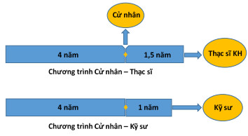
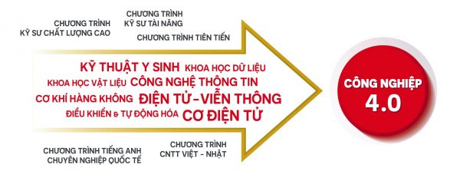
MÔ HÌNH VÀ CHƯƠNG TRÌNH ĐÀO TẠO
Các chương trình đào tạo được xây dựng theo chuẩn quốc tế, định hướng ngành rộng, chú trọng kiến thức nền tảng và cốt lõi, tích hợp hoạt động nghiên cứu, sáng tạo. Bên cạnh đó, sinh viên được trau dồi kỹ năng thực hành nghề nghiệp và khả năng thích ứng trong môi trường quốc tế.
Các chương trình Tài năng - Tiên tiến - Chất lượng cao (ELITECH 4.0) được thiết kế dành cho các sinh viên ưu tú, mong muốn được trở thành kỹ sư, chuyên gia và nhà quản lý giỏi trong các ngành kỹ thuật và công nghệ cốt lõi của thời đại 4.0.
Sinh viên theo học các chương trình Tài Năng - Tiên Tiến - Chất lượng cao được học tại các lớp nhỏ, dưới sự hướng dẫn của các giảng viên giỏi với nội dung chương trình chuyên sâu và ngoại ngữ nâng cao. Sinh viên được tạo điều kiện sớm tham gia nghiên cứu và làm việc trong các nhóm liên ngành, thực tập giải quyết các bài toán thực tiễn của doanh nghiệp ngay trong quá trình học.

Slide 13


MÔ HÌNH VÀ CHƯƠNG TRÌNH ĐÀO TẠO
Các chương trình đào tạo quốc tế được thiết kế dành cho sinh viên năng động, hướng ngoại, mong muốn làm việc trong môi trường hội nhập toàn cầu. Theo học chương trình này, sinh viên sẽ có cơ hội:
Học chuyển tiếp tại các trường đại học danh tiếng trên thế giới (CHLB Đức, Hoa Kỳ, Cộng hòa Pháp, Nhật Bản, Úc, Niu Di Lân...) và mở rộng mạng lưới kết nối sau khi tốt nghiệp.
Được cấp bằng tốt nghiệp của ĐHBK Hà Nội và/hoặc các trường đại học đối tác.

Slide 14
CHÍNH SÁCH HỌC BỔNG VÀ HỖ TRỢ TÀI CHÍNH
Với trách nhiệm cao nhất với xã hội và người học, Trường ĐHBK Hà Nội triển khai các chính sách học bổng toàn phần và bán toàn phần nhằm tạo điều kiện cho các sinh viên khá, giỏi có hoàn cảnh khó khăn học tập tại Trường; đồng thời khen thưởng các sinh viên có thành tích học tập, nghiên cứu xuất sắc. Bên cạnh đó, sinh viên cũng có cơ hội nhận học bổng tham gia các chương trình trao đổi sinh viên và học chuyển tiếp tại các trường đối tác quốc tế.
LÀ SINH VIÊN ĐHBK HÀ NỘI CÁC BẠN SẼ CÓ CƠ HỘI:
• Được khuyến khích và tạo điều kiện tham gia nghiên cứu khoa học ngay từ những năm đầu đại học.
• Khẳng định bản thân qua các kỳ thi Olympic, các cuộc thi sáng tạo khoa học công nghệ trong nước, quốc tế.
• Khám phá, phát triển bản thân thông qua các hoạt động ngoại khóa, văn nghệ, thể thao, sinh viên tình nguyện, các câu lạc bộ sở thích...
• Chấp cánh những ước mơ khởi nghiệp.
Quỹ học bổng 25 tỷ |  | > 2000 suất
20 tỷ từ nguồn kinh phí của trường 5 tỷ từ các tổ chức và doanh nghiệp |  | Khen thưởng sinh viên xuất sắc Hỗ trợ sinh viên nghèo Hỗ trợ sinh viên diện chính sách

Slide 15
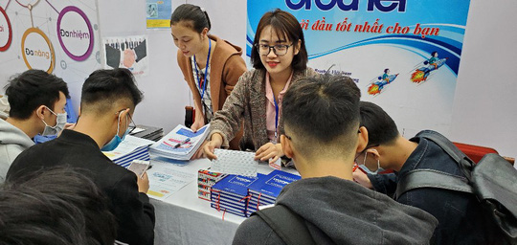
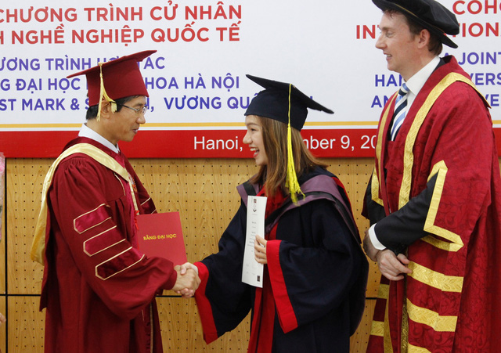
CƠ HỘI NGHỀ NGHIỆP
ĐHBK Hà Nội đặc biệt chú trọng vào khả năng việc làm và cơ hội phát triển của người học. Theo thống kê đối với sinh viên tốt nghiệp năm 2016, hầu hết đã có việc làm sau 6 tháng với mức lương khởi điểm trung bình là 8,2 triệu đồng/tháng. Một tỷ lệ lớn sinh viên Bách Khoa làm việc tại các tập đoàn kinh tế, doanh nghiệp tư nhân trong nước và doanh nghiệp nước ngoài; đặc biệt có tới 10% sinh viên tốt nghiệp làm việc tại các trường đại học, viện nghiên cứu.

Slide 16
THANK YOU !

